Slide 1

Направление по финансовой грамотности по теме:
«Посидим –поговорим
о финансовой грамотности»
Специалист по социальной работе
Осинцева Елизавета Ильясовна

Slide 2


Slide 3


Slide 4


Slide 5
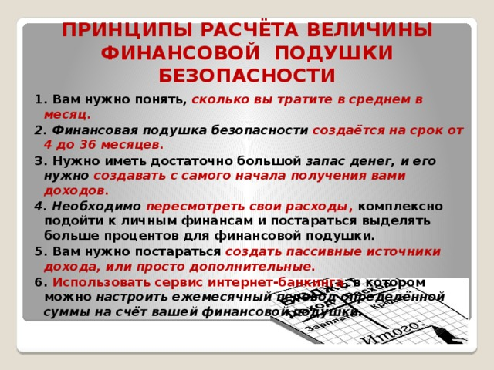

Slide 6
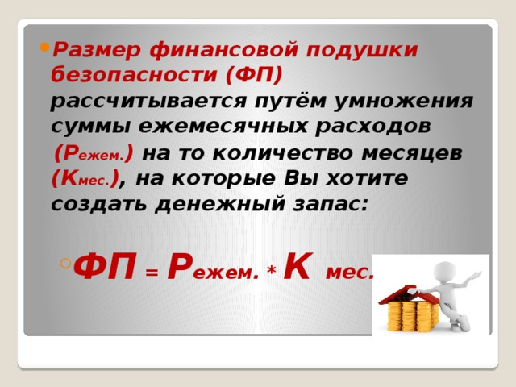

Slide 7
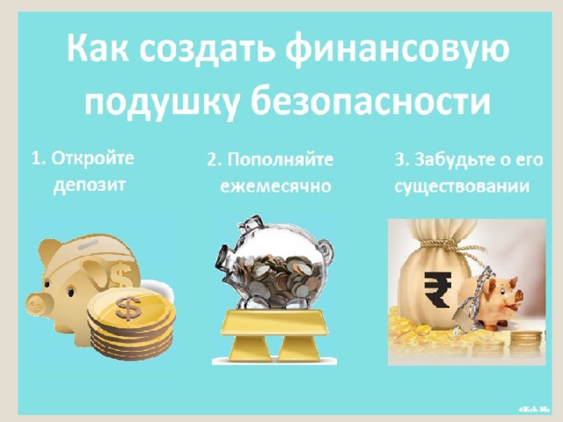

Slide 8


Slide 9
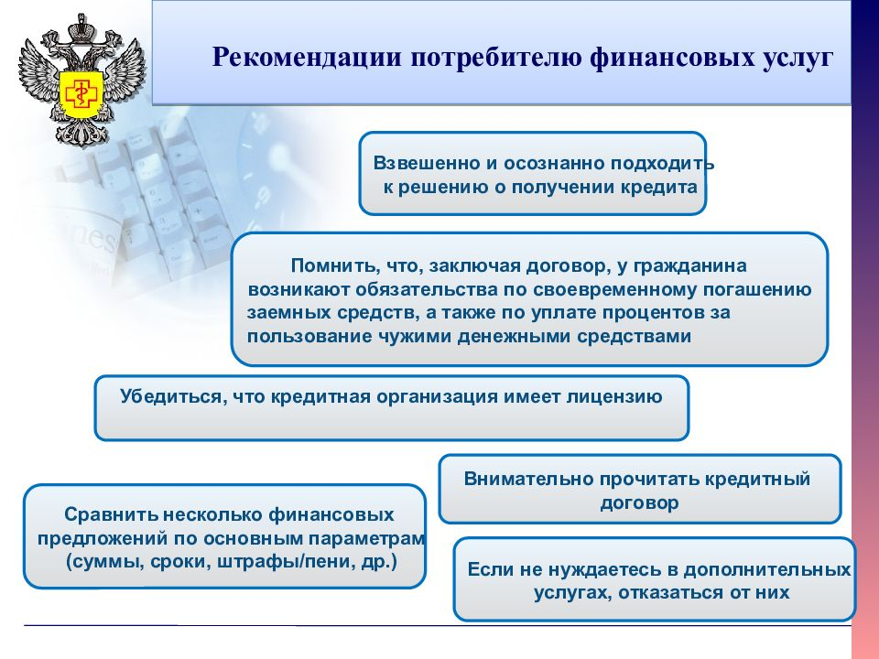

Slide 10


Slide 11
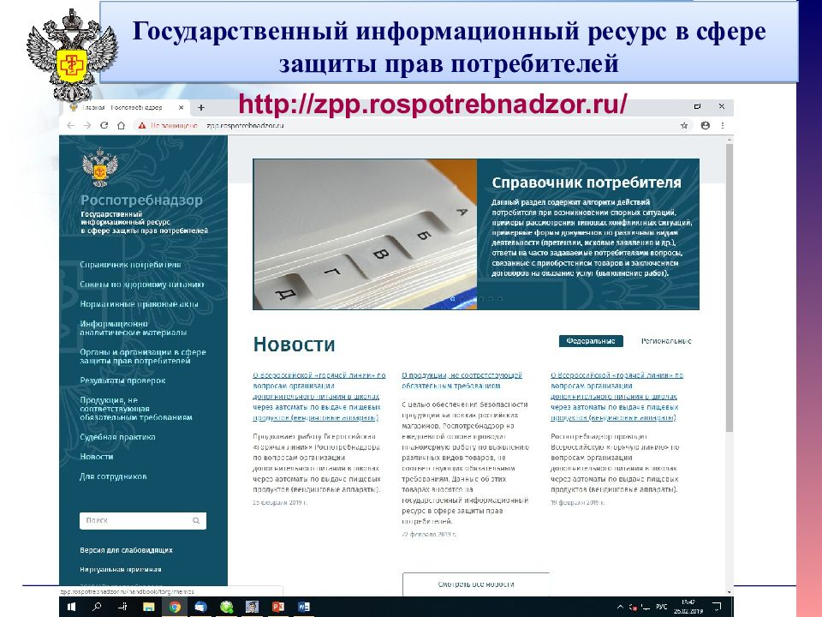

Slide 12


Slide 13
В работе были использованы
материалы из:
https://kopilkaurokov.ru/finansovaya-gramotnost/presentacii/sms_moshennichestvo
https://kopilkaurokov.ru/finansovaya-gramotnost/page=2?class=&count=20
https://kopilkaurokov.ru/finansovaya-gramotnost/meropriyatia/finansovaia_gramotnost_2
https://kopilkaurokov.ru/finansovaya-gramotnost/uroki/urok_finansovoi_gramotnosti
https://ds04.infourok.ru/uploads/ex/1188/00019827-94ecd21d/img9.jpg

Slide 14


